Slide 1
DAG: METEOROLOJİK VE ASTRONOMİK GÖRÜNTÜLEME (MAM) VE SİSTEMLER
Uzm. ASTRONOM RECEP BALBAY - ATASAM

Slide 2
EKİP
Uzm. Astronom Bülent GÜÇSAV
Uzm. Astronom Deniz ÇOKER
Uzm. Astronom Cihan Tuğrul TEZCAN
Dr. Onur ŞATIR
Elek. Hab. Müh. İbrahim ÖZTÜRK
Elek. Müh. Emre DOĞAN
Elek. Müh. Ömer Faruk AYDEMİR
Uzm. Astronom Mohammad SHAMEONI NIAE

Slide 3
İÇERİK
METEOROLOJİK AYGITLAR
ASTRONOMİK AYGITLAR
DAG-MAM SİSTEMİ
DAG-MAM WEB HİZMETLERİ
GELECEK PLANLAMALAR

Slide 4
METEOROLOJİK AYGITLAR
AUTOMATED WEATHER STATION (AWS)
BOLTWOOD CLOUD SENSOR II
DAVIS VANTAGE PRO2
STONEX SC200 (C.O.R.S)
EUMETSAT – METEOSAT
VAISALA WXT536

Slide 5
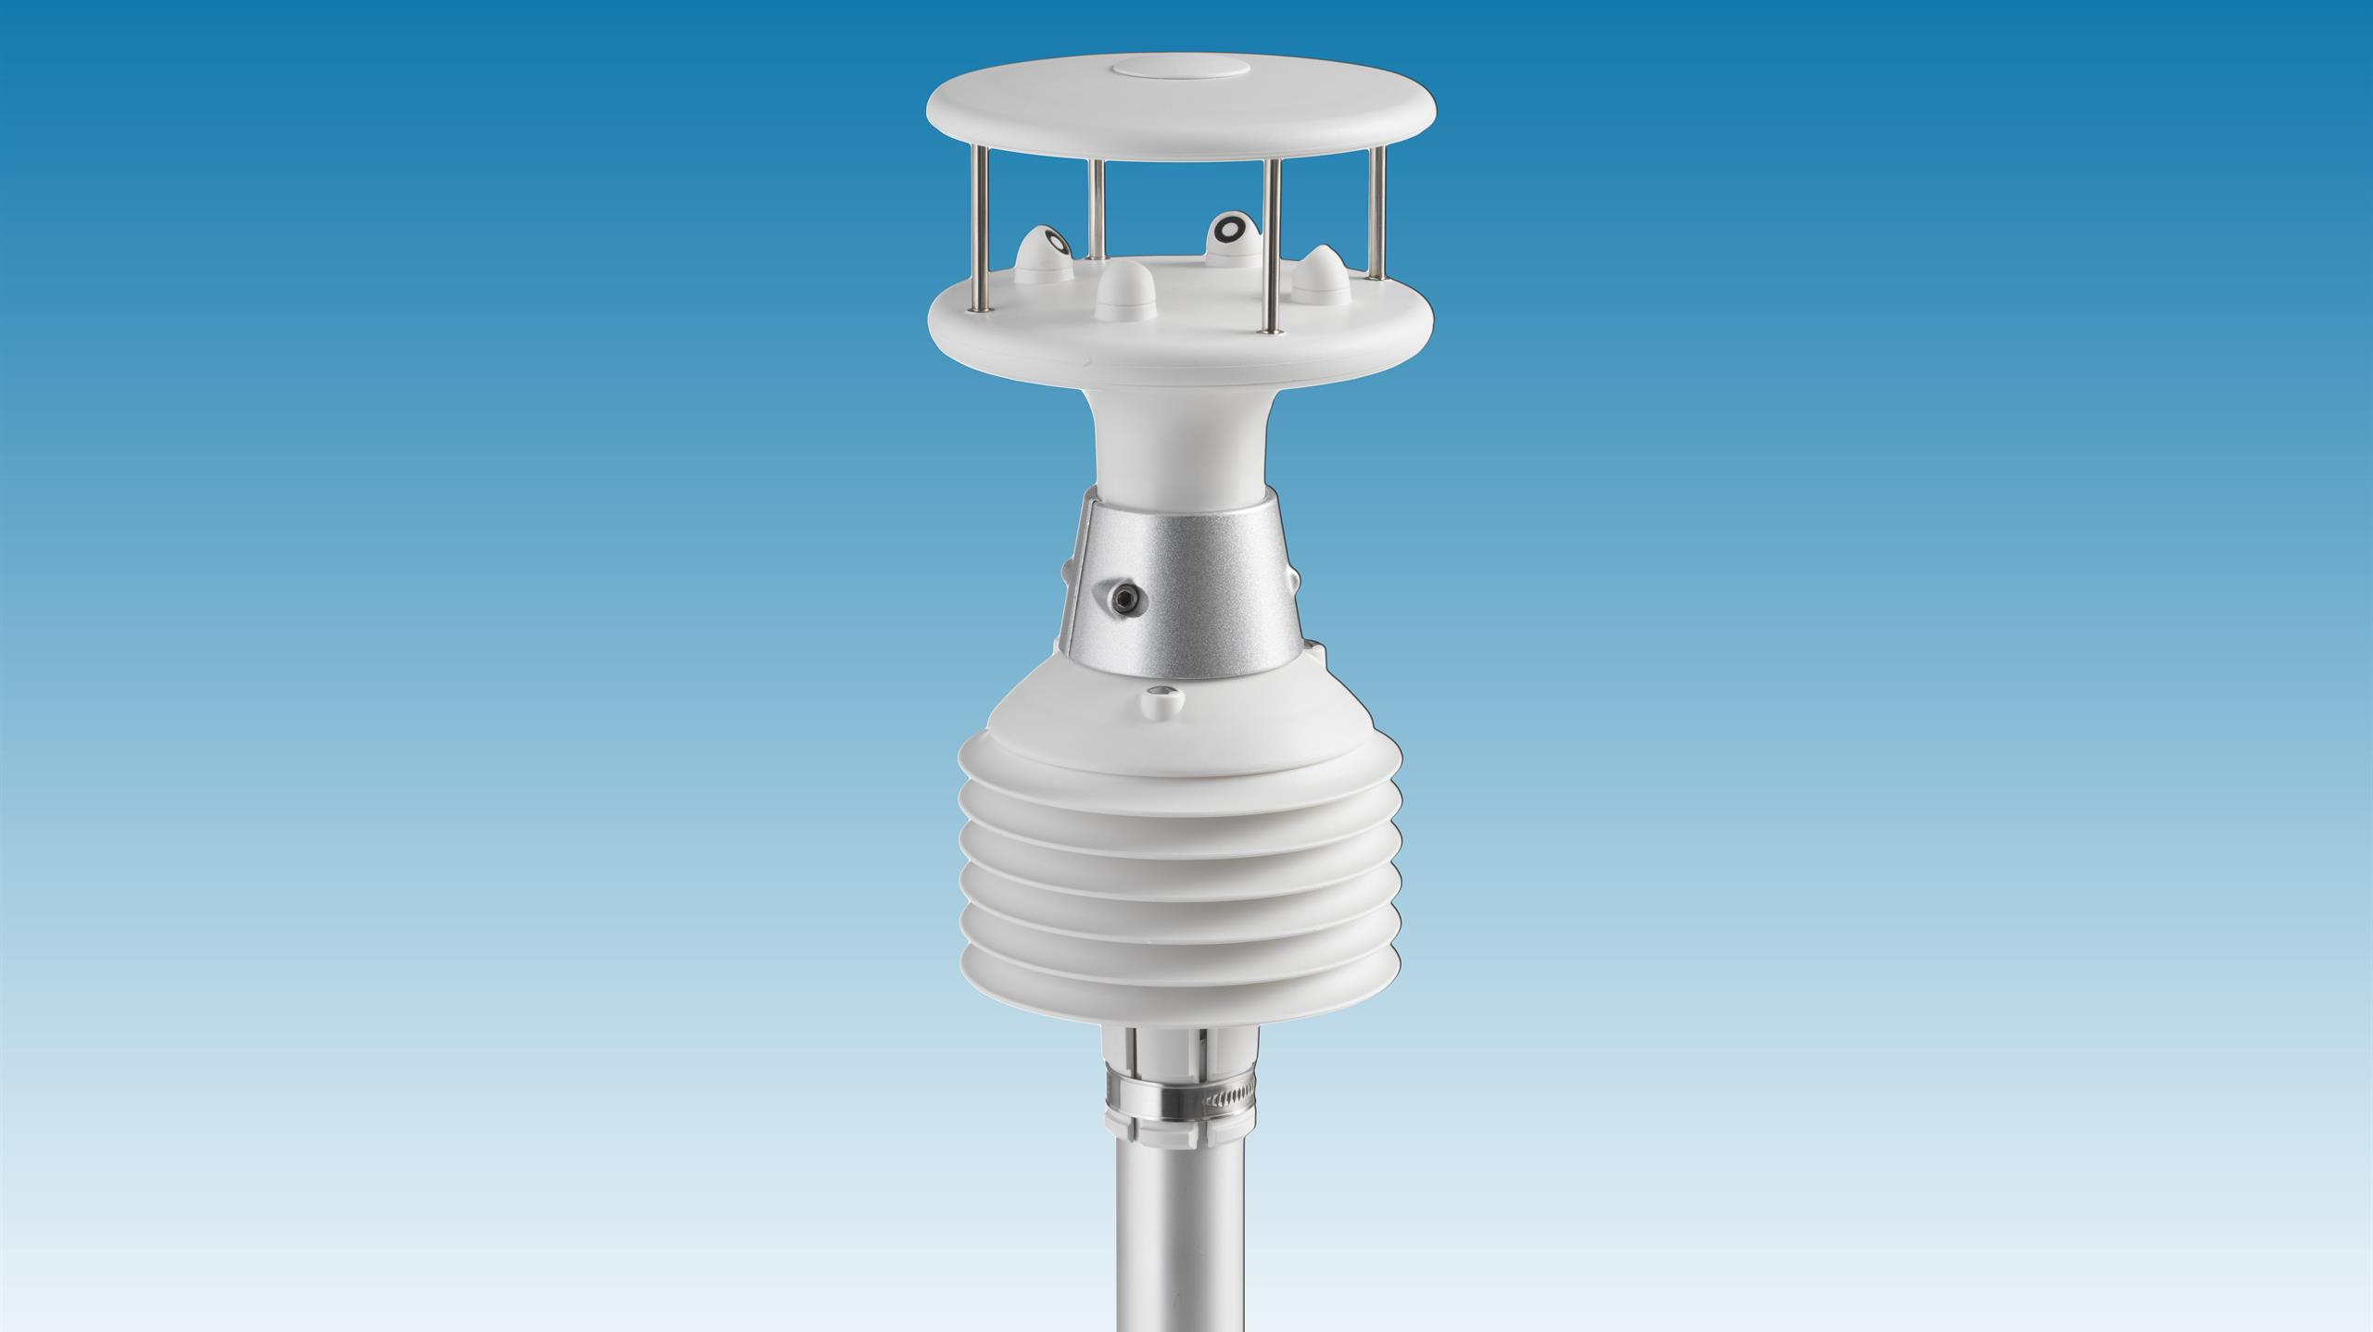
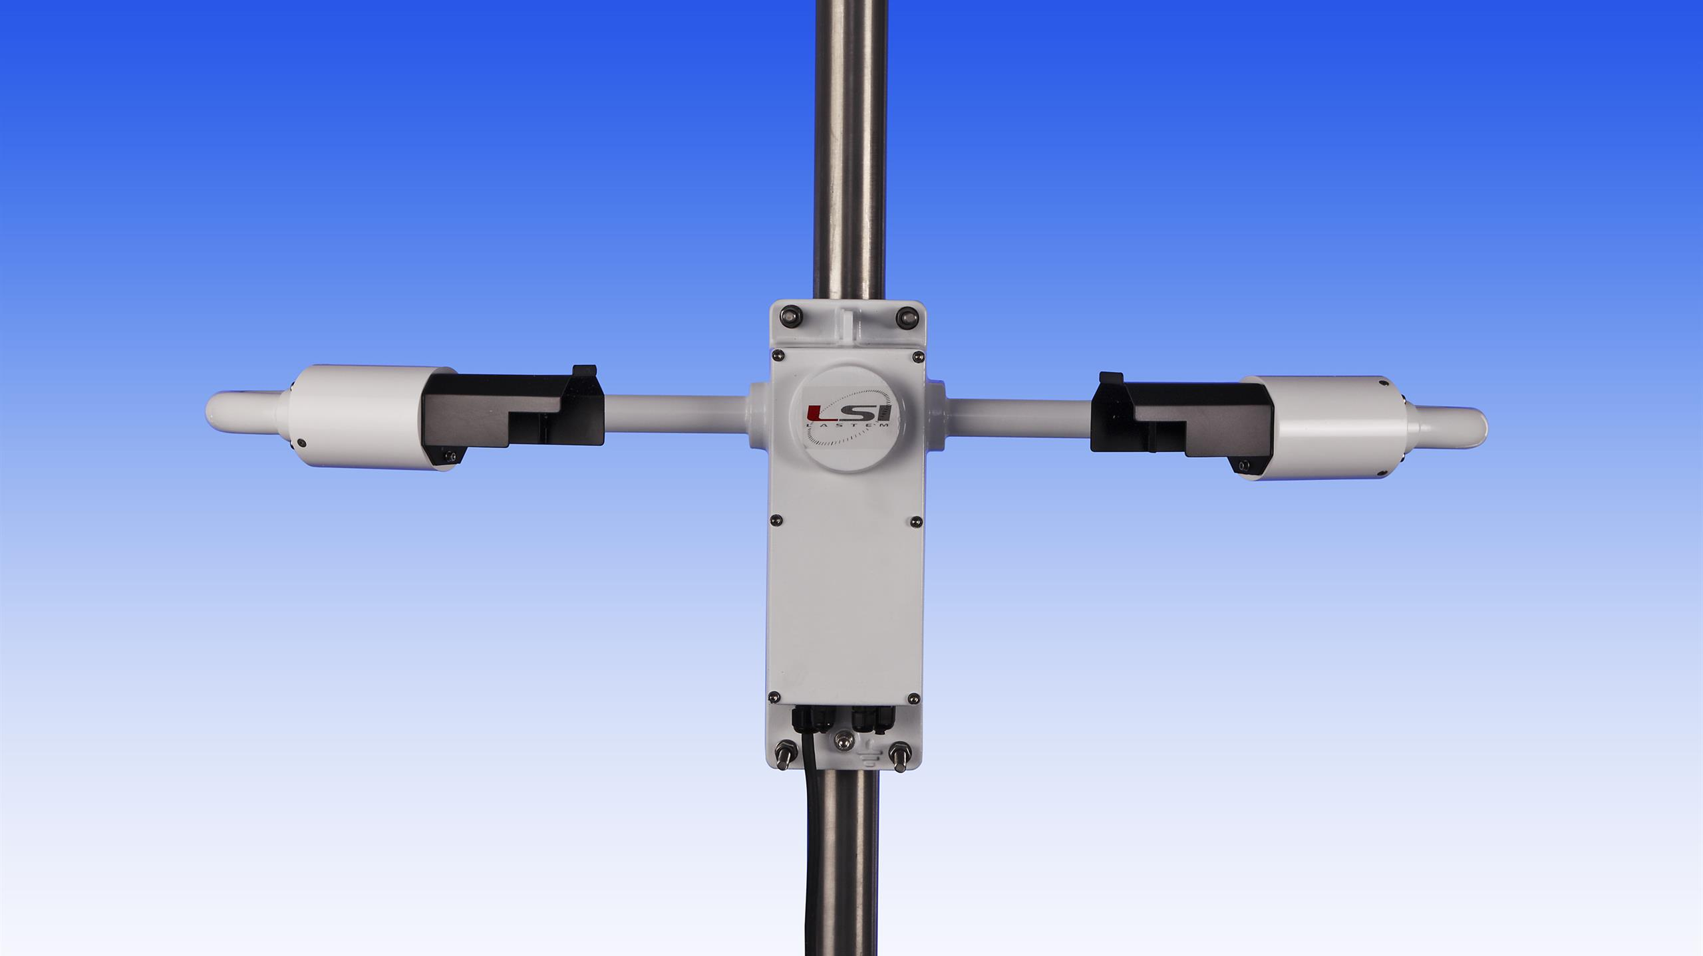
AUTOMATED WEATHER STATION (AWS)
ÖZELLEŞTİRİLEBİLİR YAPI
Sensör | Ölçüm aralığı | Doğruluk | Çözünürlük
Sıcaklık | -40 - +60°C | ±0.15°C | 0.1°C
RH | 0-100% | 15 - +35°C ±1.5% -40- +60°C ±2.5% | 0.1%
Basınç | 600-1100 hPa | ±0.5 hPa @ 20°C | 0.1 hPa
Rüzgar hızı | 0-60 m/s | 0-35m/s: ±2% >35m/s: ±3% | 0.01 m/s
Rüzgar yönü | 0-360° | ±2° | 1°
Global Radiation | 305-2800 nm | ±5% | 30-45 μV/W/m2
Visibility | <2 Km | <= 10% | -
Koruma | IP66 | Çalışma Sıcaklığı | -30°C - +50°C

Slide 6
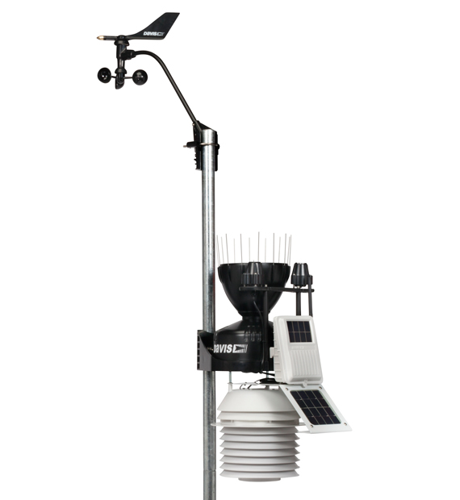
DAVIS VANTAGE PRO2
ÖZELLEŞTİRİLEBİLİR YAPI
FORECAST
Sensör | Ölçüm aralığı | Doğruluk | Çözünürlük
Sıcaklık | -40° - +65°C | ±0.3°C | 0.1°C
RH | 1-100% | ±2% | 1%
Basınç | 540-1100 hPa/mb | ±1.0 hPa/mb | 0.1 hPa/mb
Rüzgar hızı | 0 - 89 m/s | 0.9 m/s | 0.4 m/s
Rüzgar yönü | 0 - 360° | ±3° | 1°
Global Radiation | 0-1800 W/m2 | ±5% | 1 W/m2
Yağmur | 0-2090 mm/hr | ±5% | 0.1 mm

Slide 7
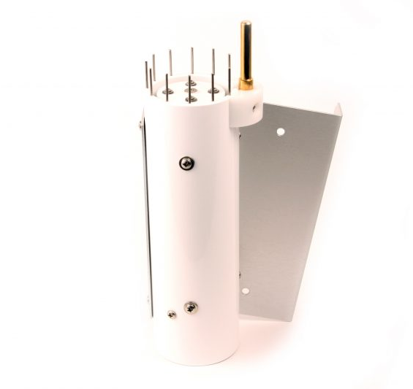
BOLTWOOD CLOUD SENSOR II
BULUTLULUK TESPİTİ
0 = Arıza/sorun, 1 = Açık
2 = Bulutlu , 3 = Çok Bulutlu
Sıcaklık, rüzgar, yağış gibi diğer ölçümler
Gökyüzünün sıcaklığını, zemin sıcaklığı ile karşılaştırarak bulutluluk miktarını ölçer.
Gökyüzü sıcaklığı, 8 - 14 mikron kırmızı öte banttaki radyasyon miktarı ölçülerek belirlenir.
Büyük fark = açık gökyüzü
Küçük fark = yoğun bulutlar

Slide 8
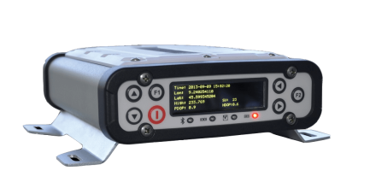
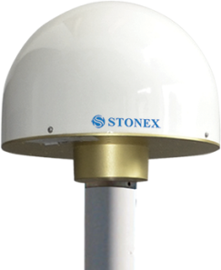
STONEX SC200 (C.O.R.S)
Uydu Sistemleri:
GPS, GLONASS, BEIDOU, GALILEO, QZSS, SBAS
Kanal: 220
Konumlama Hızı: 20 Hz
Sinyal Tekrarı : < 1 sn
RTK Sinyal Başlatma: < 10 sec
Sıcak Başlangıç : < 15 sec
Ölçüm Güvenilirliği > 99.9 %
Çalışma sıcaklığı:
-30°C - +65°C
NTRIP:
Caster/Server/Client
Yüksek Hassasiyetli Statik Ölçüm
Yatay 3 mm + 0.1 ppm RMS
Düşey 3.5 mm + 0.4ppm RMS
Kod Diferansiyel Ölçüm
Yatay 0.25 m RMS
Düşey 0.45 m RMS
SBAS Pozisyon (2)
Yatay 0.50m RMS
Düşey 0.85 m RMS
Gerçek Zamanlı Kinematic (< 30 Km)
Yatay 8 mm + 1ppm RMS
Düşey 15 mm + 1 ppm RMS
Referans Çıkışları
RTCM 2.3, 3.0, 3.2, CMR, CMR+
RTCA, RINEX, BINEX

Slide 9
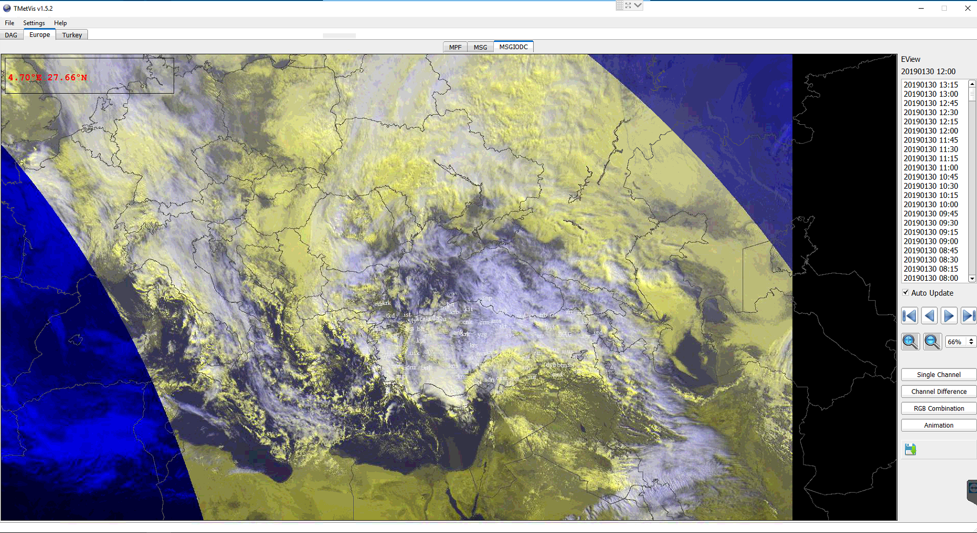
EUMETSAT METEOSAT
Alıcı: AYECKA SR1
Ağ: EUMETCAST
Kanallar:
METEOSAT Data Channel 1...12
TMETPro ve TMETVis programları aracılığı ile uygu görüntüleri elde edilmekte.

Slide 10
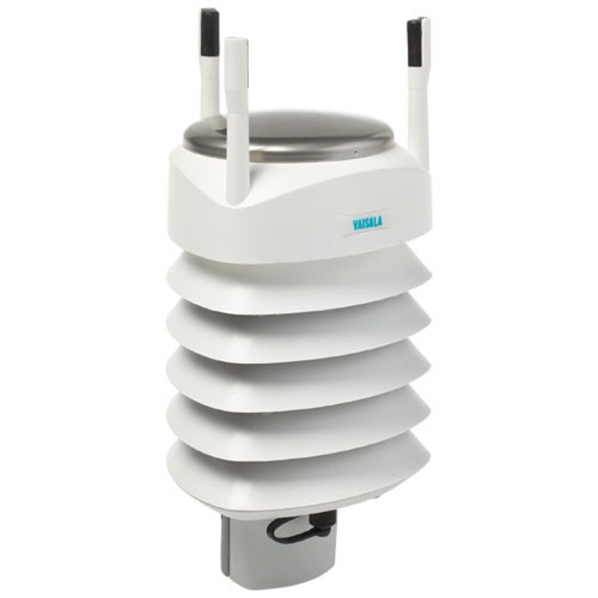
VAISALA WXT536
YEK PARE YAPI
Sensör | Ölçüm aralığı | Doğruluk | Çözünürlük
Sıcaklık | -52 - 60°C | ±0.3°C | 0.1°C
RH | 0 - 100% | ±3% 0-90% ±5% 90-100% | 0.1%
Basınç | 600-1100 hPa | ±1 hPa -52 - 60°C | 0.1 hPa
Rüzgar hızı | 0 - 60 m/s | ±3% 10m/s | 0.1 m/s
Rüzgar yönü | 0 - 360° | ±3.0° 10 m/s | 1°
Yağmur | 0 - 200 mm/h | 5% | 0.1 mm/h
Koruma | IP66 | Çal. Sıcaklığı | -52 - 60°C
Protokoller | SDI-12 v1.3 | ASCII | NMEA 0183

Slide 11
ASTRONOMİK AYGITLAR
ALCOR SYSTEM - ALL SKY CAMERA (EUDA – DİB)
ALCOR SYSTEM – ALL SKY CAMERA (OMEA)
ALCOR SYSTEM – CYCLOPE SEEING MONITOR
DIFFERENTIAL IMAGE MOTION SEEING MONITOR (DIMM)
MULTI-APERTURE SCINTILLATION SENSOR (MASS) – DIMM
UNIHEDRON - SKY QUALITY METER (RSQM)

Slide 12
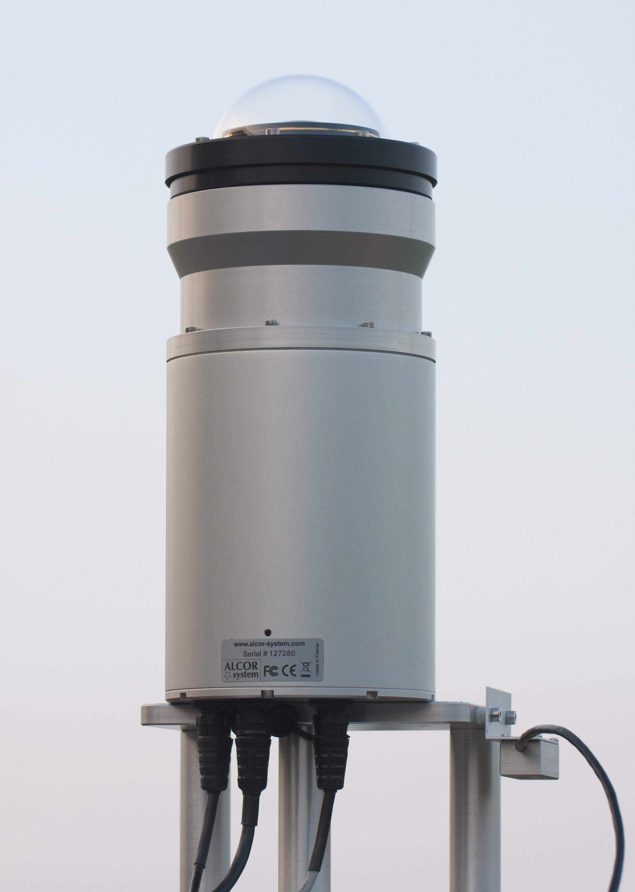
ALL SKY CAMERA (ASC)
180°x180°
4600x3520px
2.9 arcmin/px

Slide 13
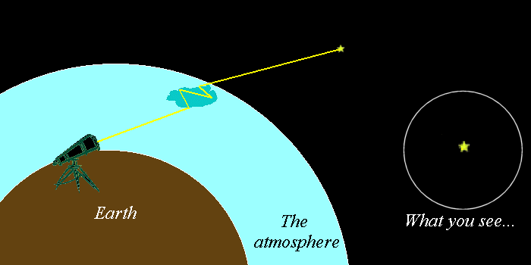
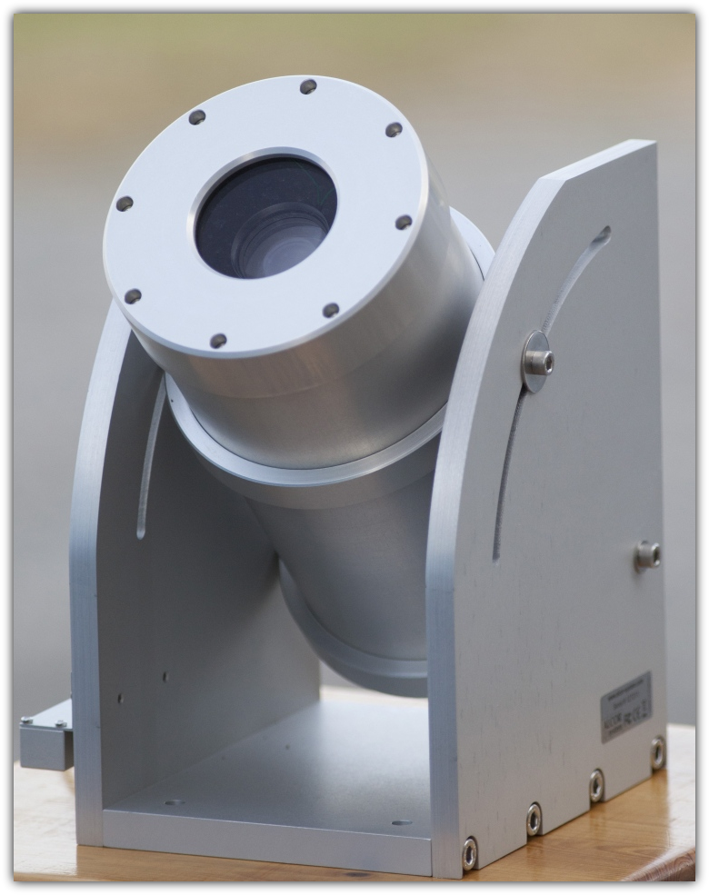
CYCLOPE SEEING MONITOR
Seeing (görüş), atmosferin izin verdiği en iyi (küçük) ayırma gücü
Field of view (FoV): 3.6° x 2.5°
Fixed to Polaris
50-60 fps (1/125-second exposures),
Range: <1.5 arcsec

Slide 14
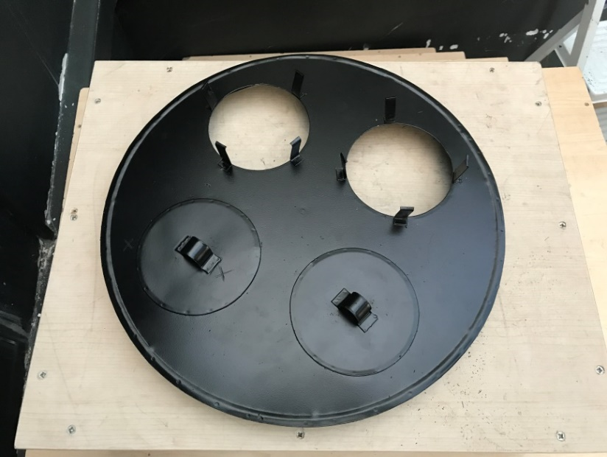
DIFFERENTIAL IMAGE MOTION MONITOR (DIMM)
Teleskop: Meade LX200 - ACF 12’’
D = 304.8mm
Odak: f/10
F = 3048mm

Slide 15
MULTI-APERTURE SCINTILLATION SENSOR MASS – DIMM
MASS-DIMM, türbülansın atmosferdeki düşey dağılımını, parlak yıldızların titreşmesini (scintillation) analiz ederek ölçen bir araçtır.
GuppyPro Özellikleri
Çözünürlük: 656(H)×492(V)
Sensör: Sony ICX424
Piksel boyutu: 7.4µm×7.4µm
Maks. Frame rate: 82 fps
ADC: 12 bit
Teleskop Özellikleri
Meade LX200 12’’ (304.8mm)
3048mm odak uzunluğu
f/10 odak oranı

Slide 16
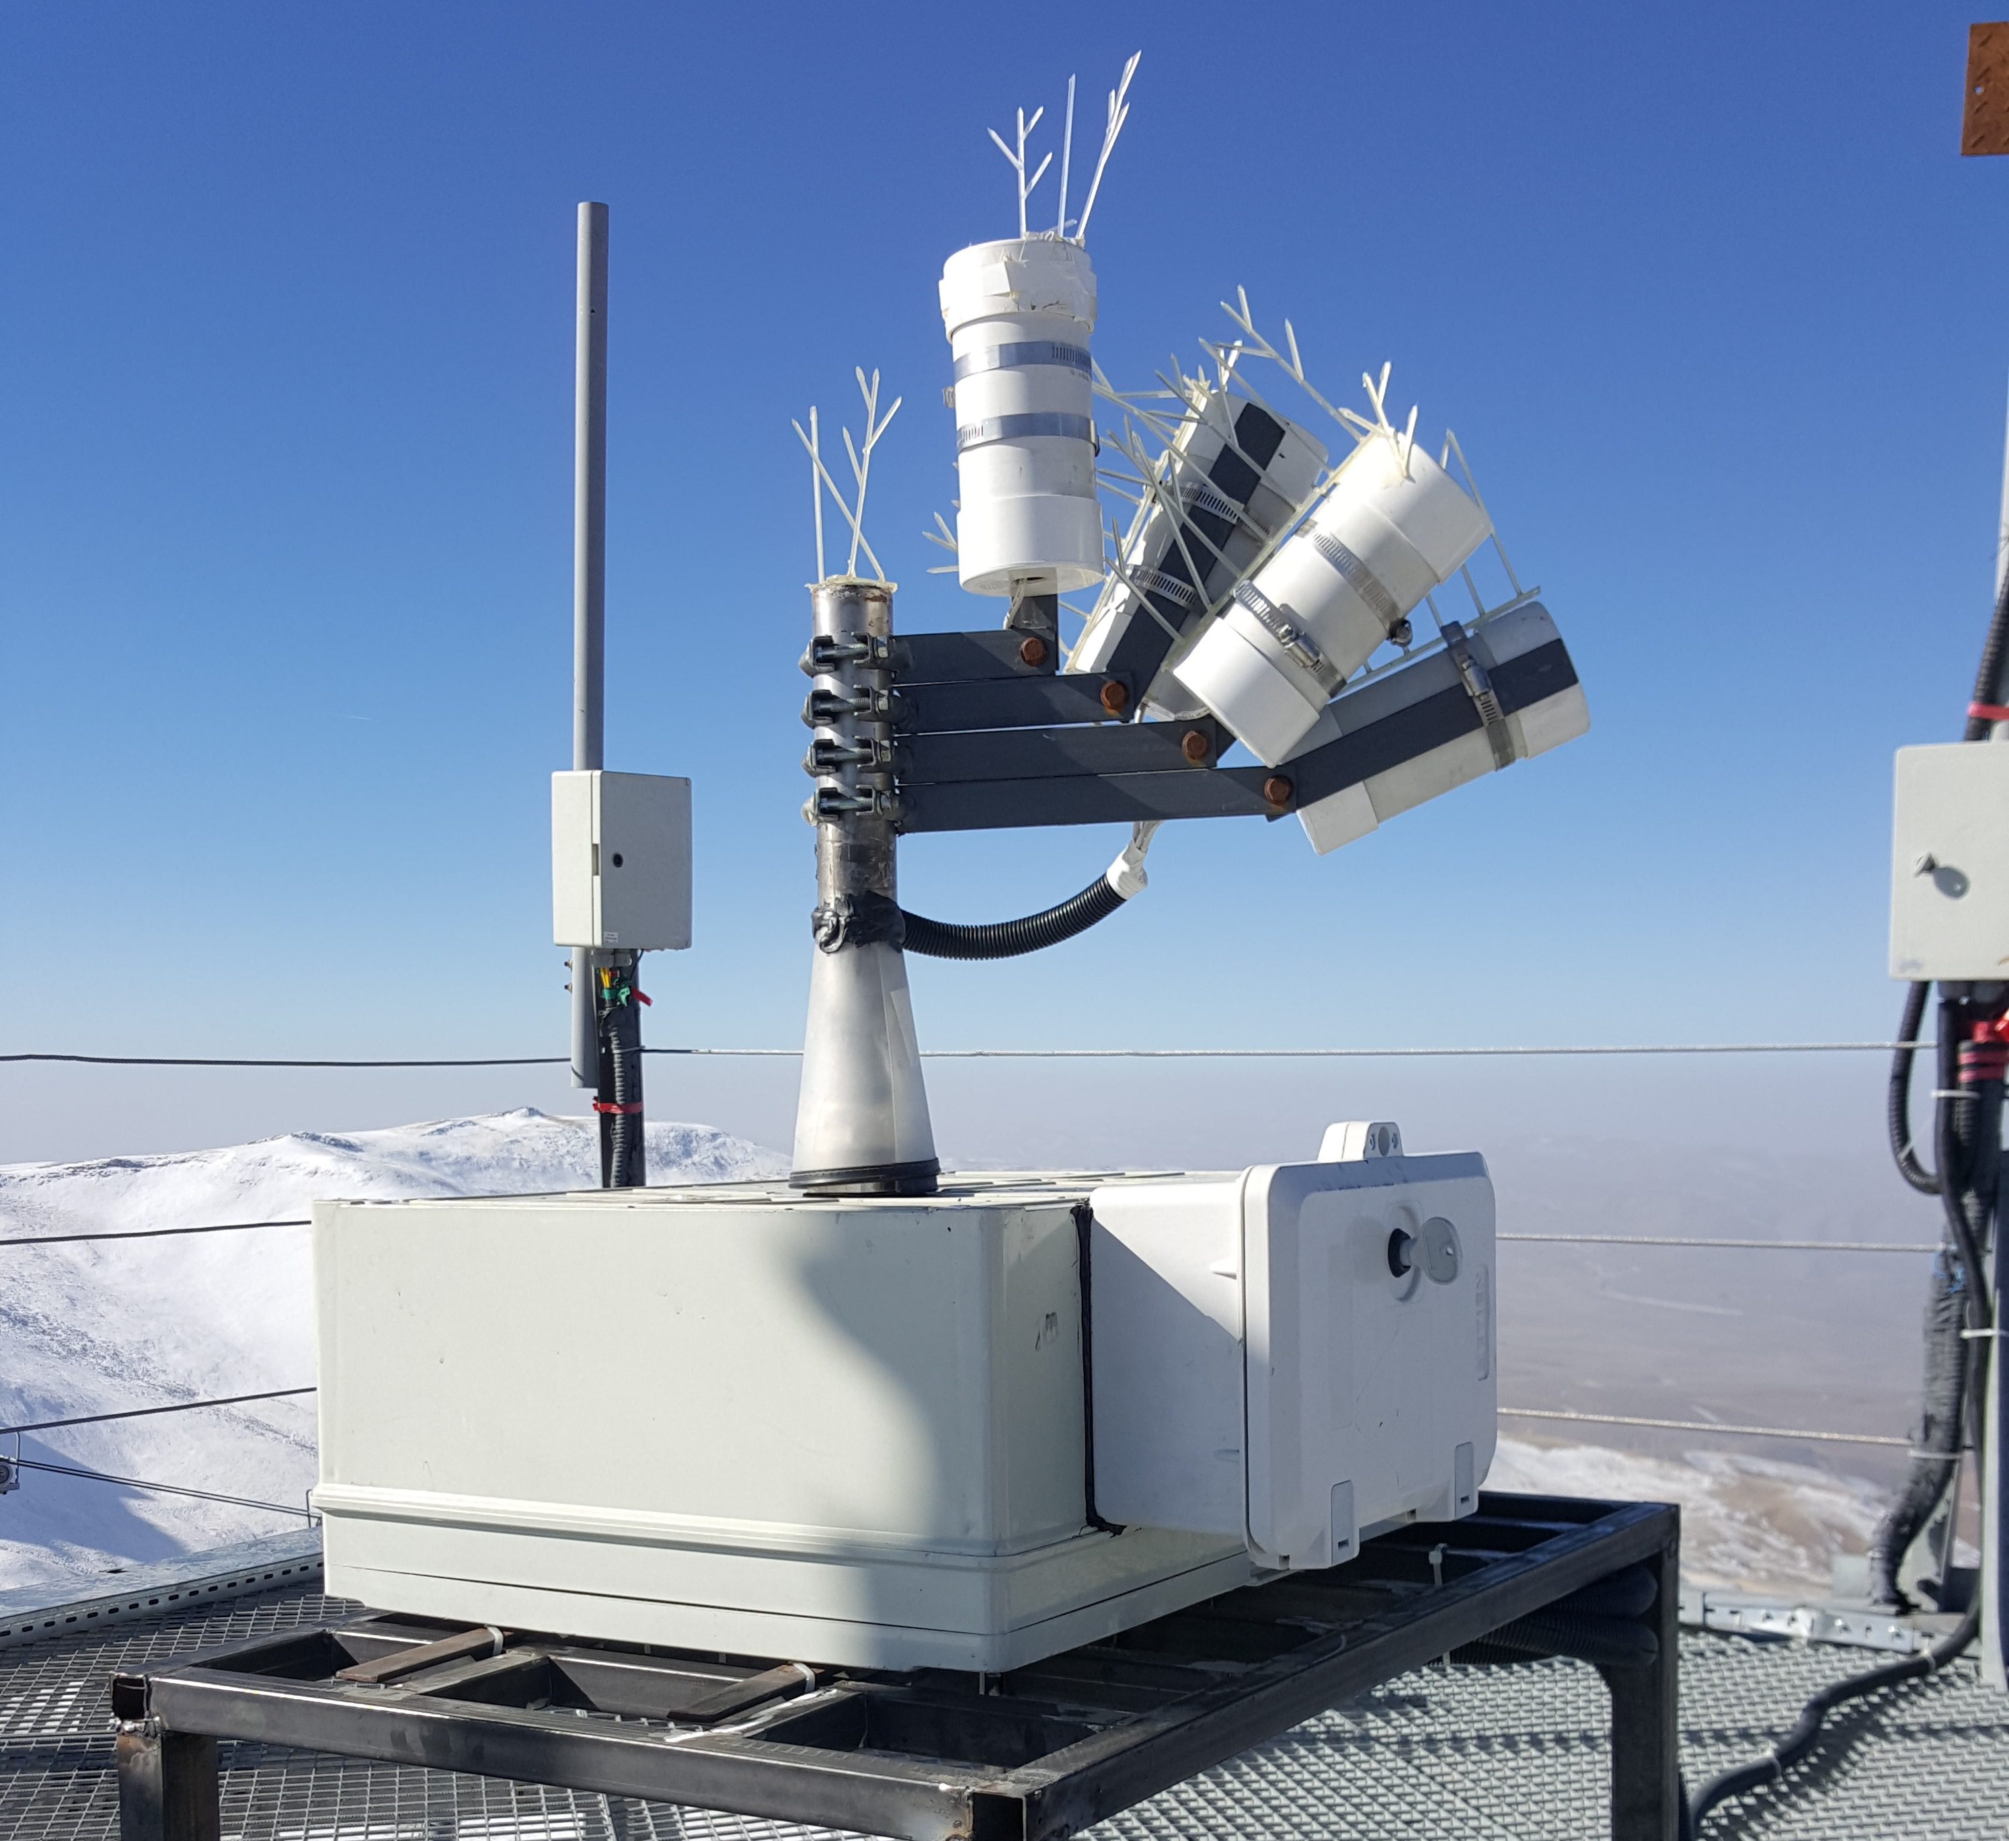
ROTATIONAL SKY QUALITY METER (RSQM)
SQM, gökyüzü parlaklığını ölçen bir cihazdır.
Gördüğü alan (FoV): ~20°
Hassasiyet: ±0.1 mag/arcsec²
En uzun örnekleme zamanı : 80 sn.
En kısa örnekleme zamanı : 1 sn.
Çalışma sıcaklığı: -40°C - +85°C

Slide 17
NEDEN AYNI İŞİ YAPAN FARKLI AYGITLAR?
GÜVENİLİRLİK
SÜRDÜRÜLEBİLİRLİK

Slide 18
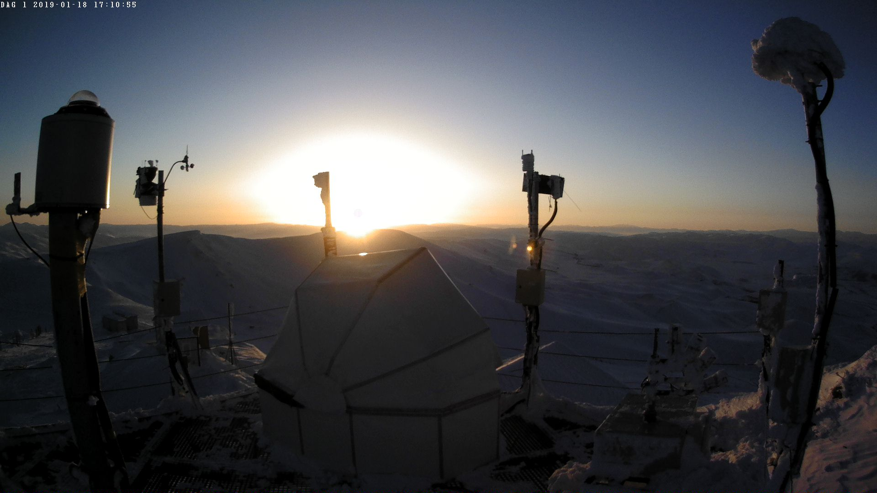
31 Mayıs 2018
28 Aralık 2018
ASC
GNSS
CORS
DAVIS
VAISALA
CLOUD
SENSOR
DIMM
MASS/DIMM
TELESKOPU
RSQM
18 Ocak 2019

Slide 19
DAG-MAM SİSTEM SÜREÇLERİ
1. Adım
Verilerin üretilmesi
2. Adım
Verilerin saklanması
3. Adım
Verilerin sunulması

Slide 20
DAG-MAM SİSTEMLERİ BİLİŞİM (IT) ALTYAPISI

Slide 21
DAG-MAM SİSTEMLERİ BİLİŞİM ALTYAPISI
ZAMAN DAMGASI: YYYY-MM-DD HH:MM:SS.SSS
DOSYALAR: *.FITS, *.TXT, *.PNG
KAYIT YÖNTEMİ: FTP
VERİTABANI : MARIADB
ZAMAN ÇÖZÜNÜRLÜĞÜ: GENEL 1dk, METEOSAT 15dk
BAĞLANTI: FİBER + RADYOLİNK

Slide 22
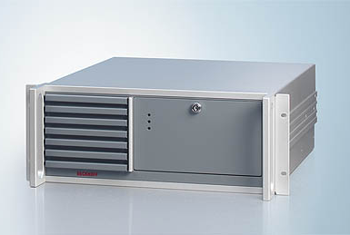
ENDÜSTRİYEL ALTYAPI
ENDÜSTRİYEL BİLGİSAYAR ALTYAPISI
DÜŞÜK SICAKLIK (~ -25°C) DEĞERLERİNDE ÖLÇÜMLEME
GERÇEK ZAMANLI ÇALIŞMA
---------------------------------------------------------------------
ÖNERİ?

Slide 23
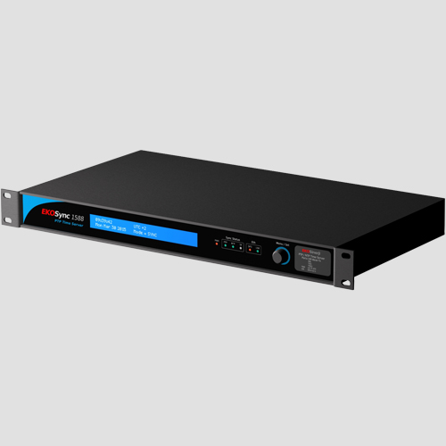
NTP/PTP ZAMAN SUNUCUSU
ZAMAN SENKRONİZASYONU
GERÇEK ZAMANLI (<10ns) HABERLEŞME
ASTRONOMİK ZAMAN HASSASİYETİ
GÜVENİLİR (<400ms/gün) ZAMAN DAMGASI
GNSS ZAMAN ALIMI
-------------------------------------------
ÖNERİ?
EKOSync 1588 NTP/PTP

Slide 24
NEDEN DAG-MAM?
DAG-MAM = KARAR VERİCİ
Hangi gözlem projesi?
Gözlem/soğutma başlat/durdur?
Adaptif Optik?
Kırmızı öte / görsel?
İstatistiksel çıkarımlar
Odak düzlemi aleti seçimi?

Slide 25
DAG-MAM: KULLANICILAR
0. SEVİYE: DAG 4M TELESKOP
1. SEVİYE: TEKNİK PERSONEL
2. SEVİYE: GÖZLEMCİLER
3. SEVİYE: KURUMLAR

Slide 26
DAG-MAM WEB HİZMETLERİ
http://dag.atauni.edu.tr/mam/index.php

Slide 27
DAG-MAM WEB HİZMETLERİ

Slide 28
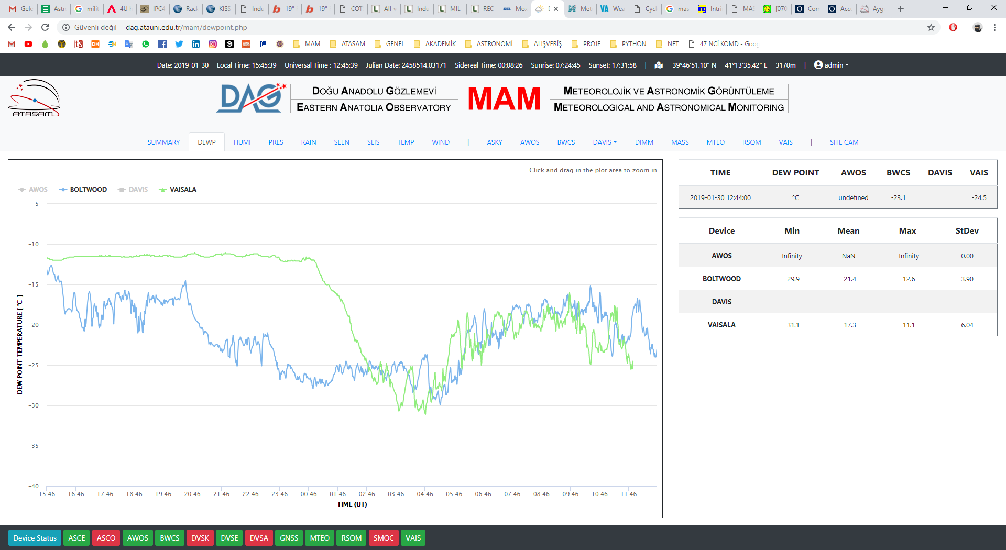
DAG-MAM WEB HİZMETLERİ
METEOROLOJİK ve ASTRONOMİK CİHAZLARA AİT VERİLERİN;
TELESKOP VE ALT SİSTEMLERİ İÇİN GERÇEK ZAMANLI,
DİĞER KULLANICILAR İÇİN 1DK ARALIKLARLA SERVİS EDİLMESİ.
VERİLERİN GEÇMİŞE DÖNÜK; 1 GÜN, 1 HAFTA, 1 AY ve 1 YIL OLARAK SUNULMASI.
VERİLERİN İSTATİKSEL (AÇIK GECE SAYISI vb.) ANALİZİNİN YAPILMIŞ BİR HALDE SUNULMASI.

Slide 29
TARTIŞMA
DONMAYA/BUZLANMAYA KARŞI ÖNERİLER?
SİSTEMLERİN KESİNTİSİZ ÇALIŞMASI İÇİN ÖNERİLERİ?
KALİBRASYON ÇÖZÜMLERİ?
ALT YAPI / ÜST YAPI ÖNERİLERİ?
ALET/DONANIM ÖNERİLERİ?
VERİ PAYLAŞIMI?
DİĞER ÖNERİLER?

Slide 30
TEŞEKKÜRLER
RECEP BALBAY

